Slide 1
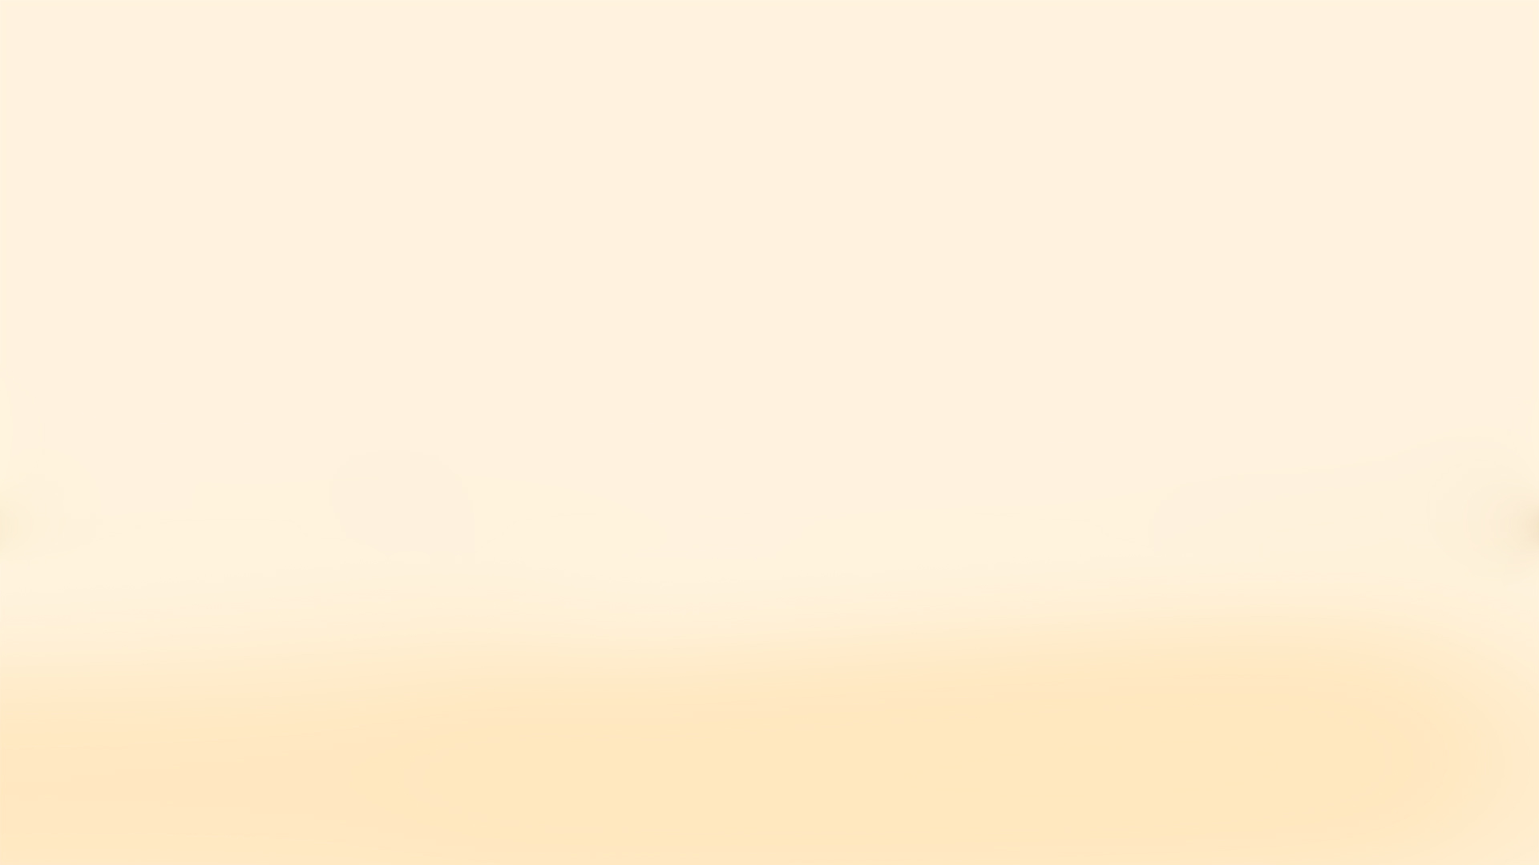





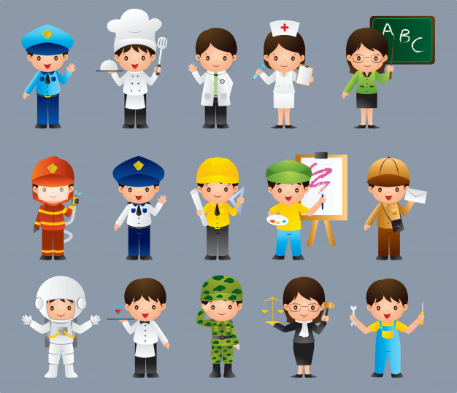
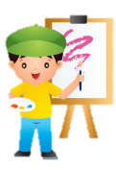
Thứ… ngày… tháng… năm 2022
Hoạt động trải nghiệm
Tuần 2

Slide 2







Slide 3

Luật chơi:
3 bạn lên trên bảng làm thử động tác cơ thể thể hiện một hoạt động mình thích làm. Các bạn ở dưới giơ tay đoán. Ai đoán đúng được khen.
Lớp chia thành 1 nhóm lớn đứng thành vòng tròn và lần lượt làm động tác cơ thể, thể hiện việc mà mình thích làm, các bạn khác đoán.

Slide 4


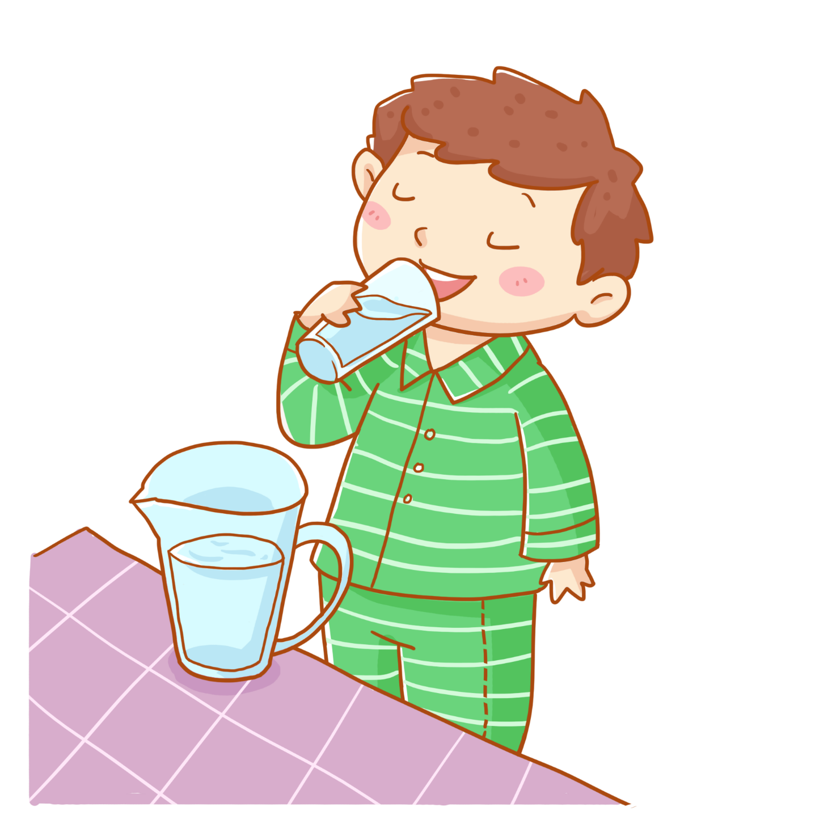

Tớ thích uống nước ngọt

Slide 5


Slide 6
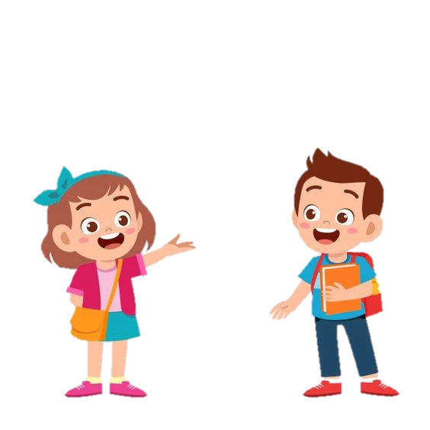
1. Chia sẻ sở thích của em

Slide 7
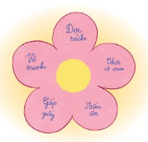
Suy nghĩ về các sở thích của mình và giới thiệu các sở thích riêng của mình bằng cách vẽ một bông hoa
Mỗi sở thích được thể hiện trên một cánh hoa.

Slide 8




Chia sẻ
Nhận xét

Slide 9

Mỗi người đều thích làm một việc hoặc một số việc nào đó. Điều ấy tạo nên sở thích-sự khác biệt của mỗi con người.

Slide 10


Slide 11
2. Tạo hình sản phẩm những sở thích của em.

Slide 12


Trình bày các sở thích của em trên một hình vẽ em yêu thích (bông hoa, ngôi sao, con vật,...) để giới thiệu với các bạn.
Trưng bày sản phẩm của em theo tổ.
THẢO LUẬN NHÓM ĐÔI
Đọc sách
Du lịch
Nghe nhạc
Đá cầu
Xem tivi

Slide 13

Giới thiệu sản phẩm của
tổ em trước lớp

Slide 14


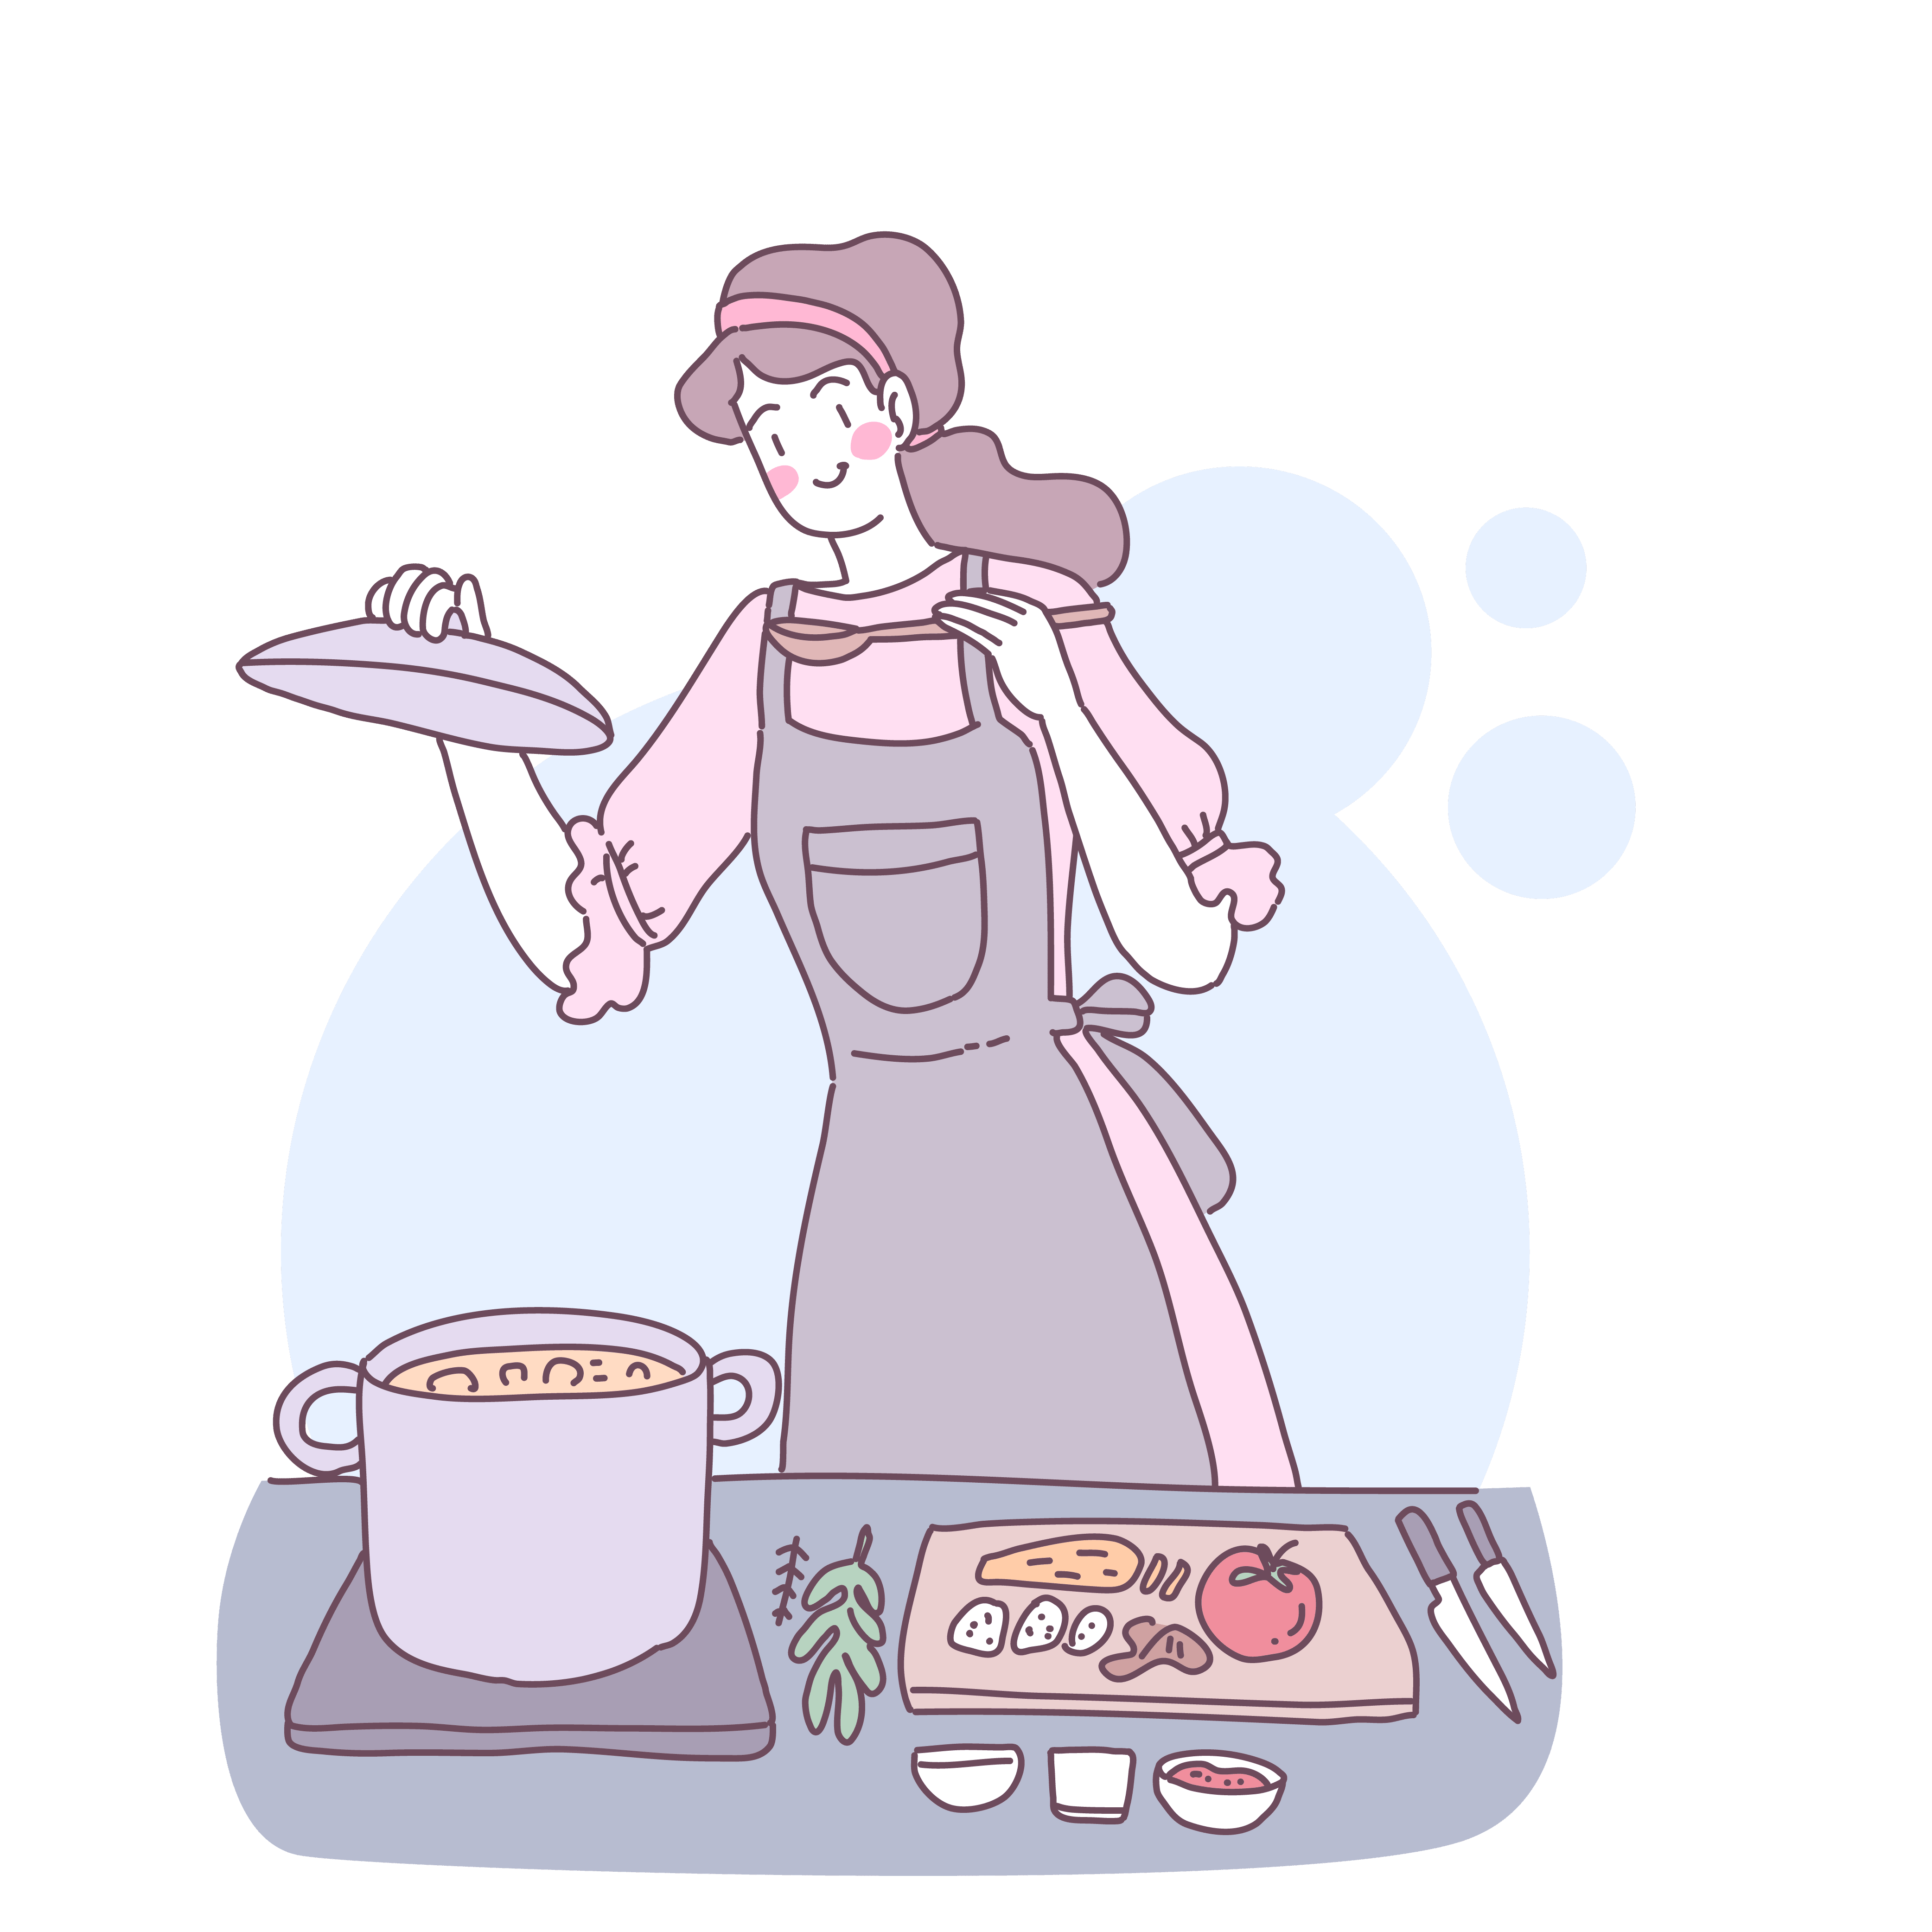
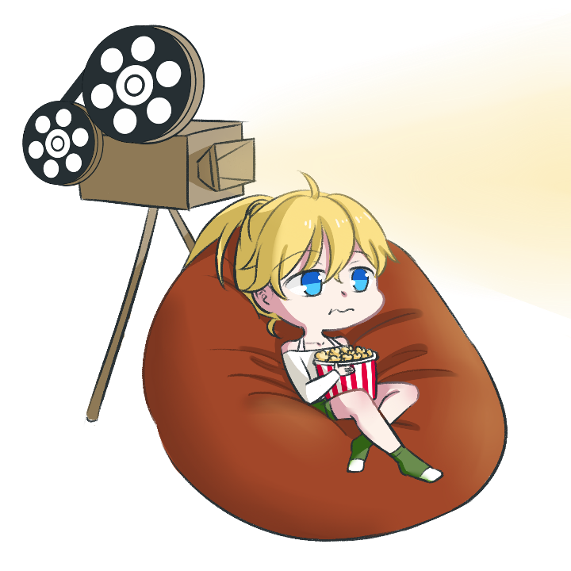

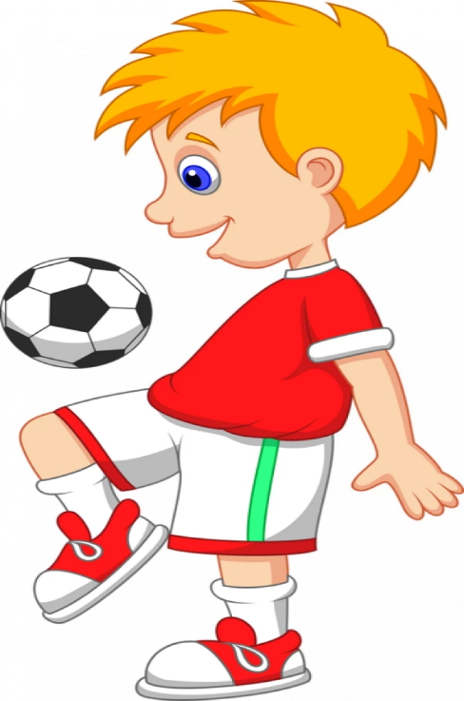

Trò chơi:
1
2
3
ĐỐ BẠN sở thích gì
4
5
6
Nấu ăn
Đá bóng
Bơi lội
Du lịch
Đọc sách
Xem phim
GV bấm vào số để ra hình ảnh cho hs đoán sở thích. Đoán xong bấm lại vào hình ảnh đó để hiện đáp án. Rồi bấm vào hình để đáp án biến mất. Tiếp tục đến câu tiếp theo
Đọc xong thì xóa bỏ cái đi thầy cô nhé.

Slide 15


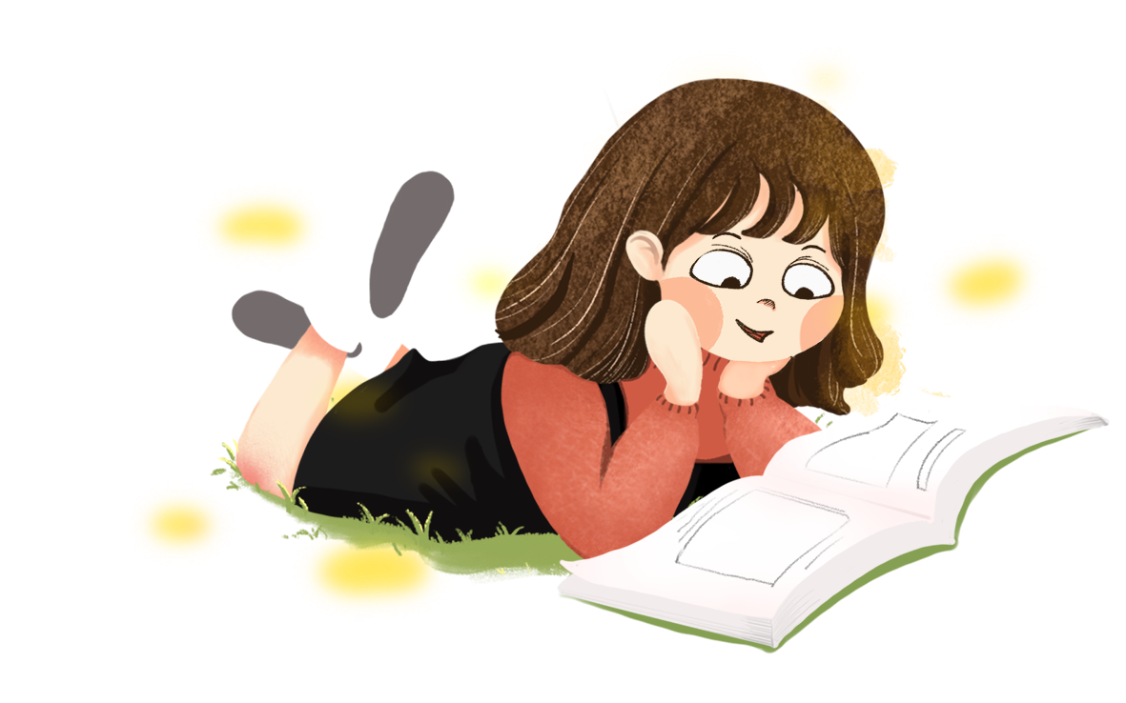
Chuẩn bị sản phẩm thể hiện sở thích riêng của mình và sở thích riêng của những người thân trong gia đình.

Slide 16

Tạm biệt và hẹn gặp lại.

